Slide 1

Sistema de Gestión de Actas
INTEGRANTES:
Corleto, Lucia
Jimenez Vitale, Matías Ángel
Martínez, Julián Ariel
Silva, José
Grupo 6

Slide 2
1. Problemática
Amplia distribución de obras por todo el país.
Necesidad de gestionar inspecciones.
Informatizar actas generadas.
Problemas de conectividad.
Reportes de resultado.
Reducir uso de papel.

Slide 3
2. O.L.A.: Objetivo
Crear un sistema para la gestión integral de actas de la empresa YPF Luz para simplificar las tareas de los inspectores.

Slide 4
3. O.L.A.: Límite y Alcance de proyecto
Gestión integral del proyecto, seguimiento y control de las tareas.
Construcción de aplicación para dispositivos Android
Desarrollo de una aplicación web
Adquisición de un servidor que será montado y configurado para trabajar con las dos aplicaciones
Capacitación de inspectores

Slide 5
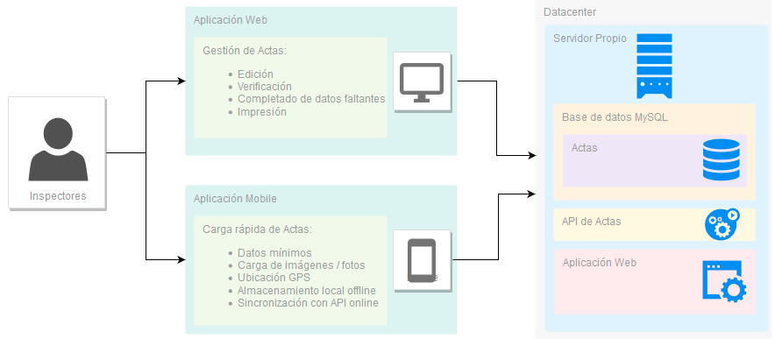
4.
Alcance de producto y entregables

Slide 6
5. Riesgos

Slide 7
6. Adquisiciones
Servidor propio
Simulador de S.O.
Recursos Humanos
Servicio Housing
Tablero de reportes

Slide 8
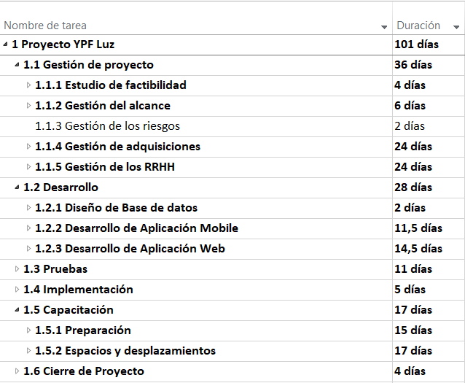
7. Tareas y Tiempos

Slide 9
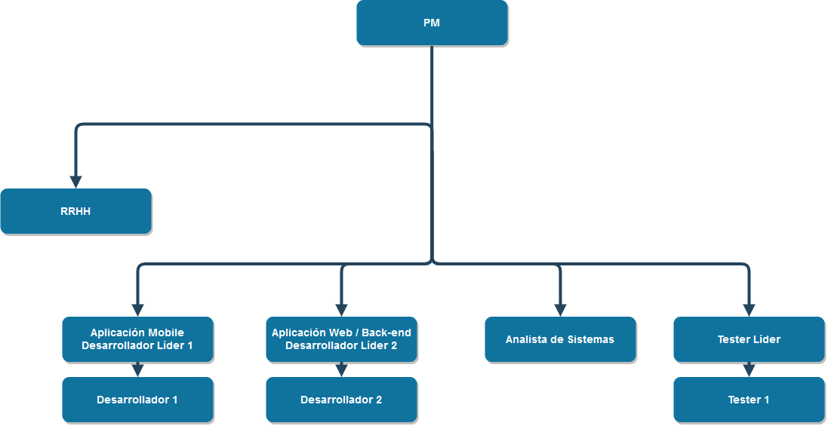
8. OBS

Slide 10
9. Costos
Área | Costo
Software | $62025
Hardware | $125000
RRHH | $402240
Total | $589265

Slide 11
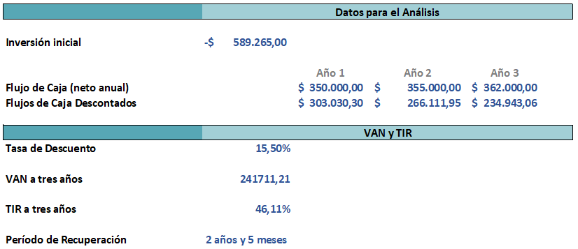
10. Finanzas

Slide 12

11. ¿Dudas?
¡Muchas gracias!

